Slide 1
Jaringan Pengangkut
Pendidikan Biologi
Universitas PGRI Semarang

Slide 2
Jaringan Pengangkut pada Tumbuhan
Jaringan pengangkut atau system pembuluh dari tumbuhan tingkat tinggi terdiri dari xylem dan floem.
Xilem berfungsi untuk mengankut air dan zat hara dari tanah ke daun
Floem berfungsi untuk mengangkut hasil fotosintesis dari daun ke seluruh tubuh tumbuhan

Slide 3
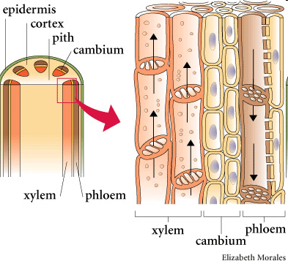
Xylem dan Floem

Slide 4
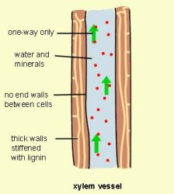
Xilem

Slide 5
Xilem
Berfungsi mengangkut air dan garam mineral dalam trensportasi intervasikuler
Elemen xilem terdiri dari unsur pembuluh
Sel-selnya memanjang, tersusun dari trakhea dan trakheid
Trakhea dan trakheid merupakan sel mati yang tidak memiliki protoplasma dan hanya tersisa dinding selnya
Trakhea merupakan unsur terpenting pada sistem xilem angiospermae, dan tidak terdapat pada gymnospermae

Slide 6
Unsur-unsur Xilem
Trakea
Trakea adalah komponen xilem yang terdiri dari tabung yang berdinding tebal. Tabung-tabung ini dilapisi oleh selulosa sekunder dan lignin sehingga teksturnya menjadi keras dan kuat.
Pada umumya unsur trakea ini hanya terdapat pada tumbuhan berbiji tertutup (angiospermae). Tumbuhan berbiji terbuka hanya ditemukan pada tanaman melinjo.

Slide 7
Unsur-unsur Xilem
Trakeida
Trakeida adalah sebuah trakea yang mempunyai diameter lebih kecil dibandingkan dengan diameter trakea. Untuk rata-rata diameternya adalah 30mm dan pada trakeida terdapat di semua tumbuhan berbiji (spermatophyta).

Slide 8
Unsur-unsur Xilem
Parenkim Xilem
Parenkim Xilem terdiri dari beberapa sel-sel yang masih hidup. Parenkim xilem ditemukan pada xilem primer dan xilem sekunder. Untuk xilem sekunder sendiri ada 2 jenis parenkim yakni parenkim kayu dan jari-jari empulur. Sel parenkim berfungsi untuk tempat cadangan makanan berupa zat tepung. Zat tepung inilah biasanya tertimbun hingga saat-saat pertumbuhan dan kemudian berkurang bersamaan dengan kegiatan kambium.

Slide 9
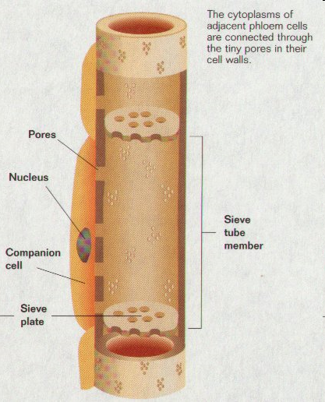
Floem

Slide 10
Floem
Berguna menghantarkan zat makanan hasil proses fotosintesis daun ke seluruh bagian tubuh tumbuhan
Elemen floem tersusun dari unsur-unsur tapis, sel pengiring dan serabut floem, sklereid dan parenkim floem
Parenkim floem berfungsi menyimpan cadangan makanan

Slide 11
Unsur-unsur Floem
Parenkim Floem
Parenkim floem adalah jaringan parenkim yang berada pada jaringan pengangkut tapis. Fungsinya ialah sebagai tempat penyimpanan karbohidrat, resin, tanin, lemak dan zat organik lainnya.
Sel Pengantar
Sel Pengantar adalah sel muda yang bersifat meristematis. Komponen ini berfungsi sebagai pembawa hormon penyembuh luka dan penyalur fotosintat bagi sel-sel tapis.

Slide 12
Unsur-unsur Floem
Sel Albumin
Sel albumin merupakan sebuah sel jari empulur yang kaya akan zat putih telur. Sel ini merupakan sel mati yang berfungsi sebagai pelindung sel pengantar.
Serat-serat Floem
Serat floem terdiri dari dua komponen yaitu komponen floem primer dan floem sekunder. Floem primer berada pada bagian organ tumbuhan yang masih mengalami pertumbuhan memanjang. Sedangkan floem sekunder berada dalam bagian sel-sel kambium.

Slide 13
Unsur-unsur Floem
Unsur-unsur Tapis
Unsur tapis memiliki ciri daerah yang tipis di bagian dinding dan intinya hilang dari protoplas. Daera-daerah tapis ini merupakan noktah yang termodifikasi dengan tampak sebagai daerah cekung pada dinding nya yang berpori-pori.

Slide 14
Perbedaan xilem dan floem
Xilem terbuat dari sel-sel mati, sedangkan floem terbuat dari sel-sel hidup
Xilem berdinding tipis, sedangkan floem berdinding tebal
Dinding xilem terbuat dari lignin, sedangkan floem terbuat dari selulosa
Pada xilem tidak terdapat sitoplasma, sedangkan floem terdapat sitoplasma

Slide 15
Perbedaan xilem dan floem
Permeabilitas dinding sel xilem impermeabel, sedangkan floem permeabel
Arah untuk aliran xilem menuju keatas, sedangkan floem menuju kebawah
Fungsi xilem ialah mengangkut air atau unsur hara mineral dari akar ke daun, sedangkan floem berfungsi mengangkut hasil fotosintesis ke seluruh bagian tubuh tumbuhan

Slide 16
Tipe Jaringan Pengangkut
Pada tumbuhan, terdapat bermacam-macam tipe jaringan pembuluh. Pada batang tumbuhan dikotil, jaringan pembuluh membentuk lingkaran yang terletak di antara korteks dan empulur.
Lingkaran tersebut biasanya dipisahkan oleh parenkim intervasikuler. Pada batang tumbuhan monokotil, jaringan pengangkut tersebar dan berbeda jaringan yang ada di akar dan batang.
Pada akar, letak xilem berselang-seling dengan floem, sedangkan pada batang, floem terletak di sebelah luar xilem.

Slide 17
Tipe jaringan pembuluh berdasarkan letak floem terhadap xilem:
Radial, xilem dan floem letaknya berselang-seling.
Berkas kolateral, jika floem dan xilem berdampingan. Ada dua tipe, yakni kolateral terbuka dan tertutup.
Berkas bikolateral, xilem diapit oleh floem luar dan floem dalam.
Konsentris, berkas pengangkut melingkar. Ada 2 jenis, konsentris afivasal bila xilem mengelilingi floem. Konsentris amfikibral bila xilem dikelilingi floem

Slide 18
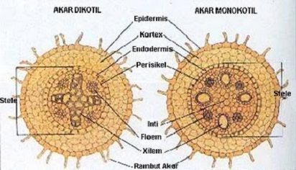
Jaringan pengangkut pada akar tumbuhan

Slide 19
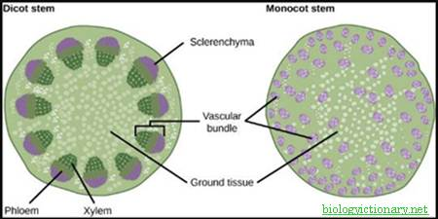
Jaringan pengangkut pada batang tumbuhan

Slide 20
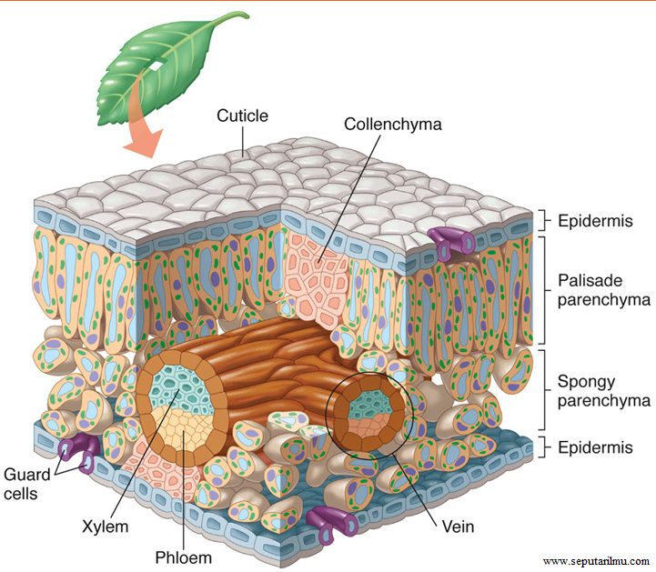
Jaringan pengangkut pada daun tumbuhan

Slide 21
TERIMA KASIH

